Slide 1
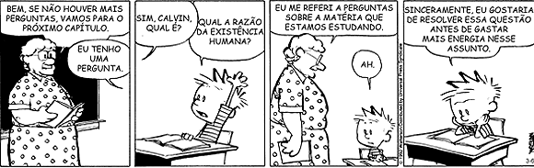
CES-33
Sistemas Operacionais

Slide 2
Roteiro
O que é um Sistema Operacional? Porque estudar?
História – Evolução de alguns SOs
Revisão de Hardware
  4.1 – Processadores
  4.2 – Memória
  4.3 – Dispositivos de E/S
  4.4 – Barramentos
Conceitos Introdutórios
Chamadas de Sistemas

Slide 3
Introdução
O computador possui vários componentes (processador, memória, discos, monitor, etc), que são gerenciados por um dispositivo de software, o Sistema Operacional. Fornece aos programas do usuário uma interface simples com o hardware.

Slide 4
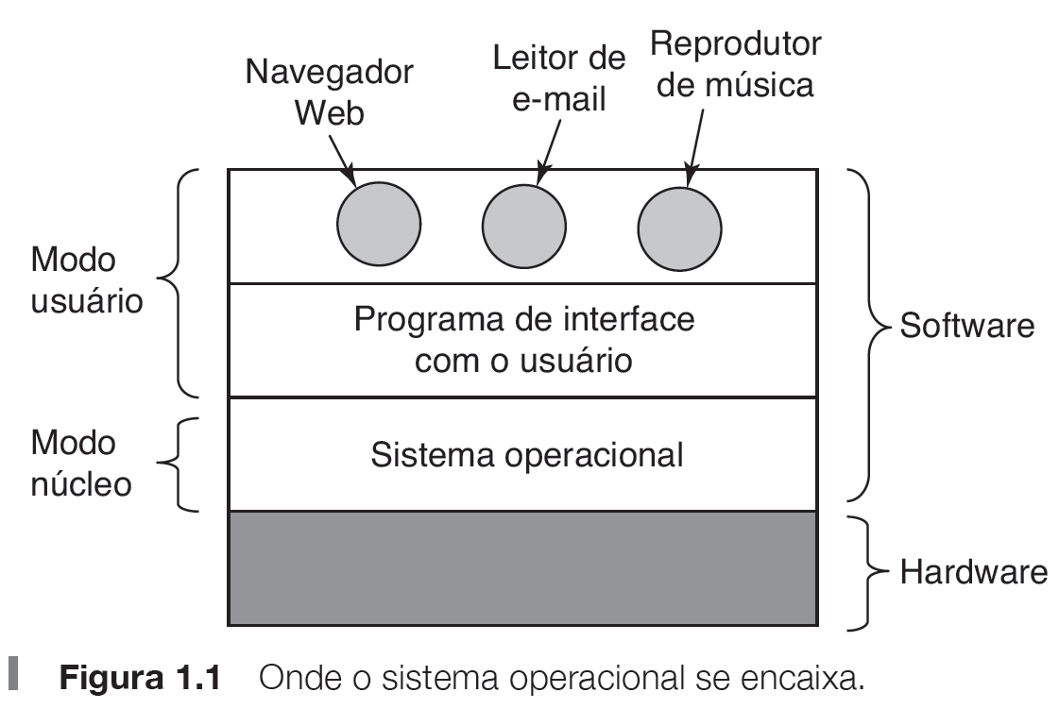
Introdução (2)
Sistema Operacional
Programas de aplicação podem ser substituídos pelo usuário (ex: outro leitor de e-mail) => Modo usuário; mas não partes protegidas que realizam operações sobre o hardware (ex: manipulador do relógio) => Modo núcleo.
https://www.networkworld.com/article/3236064/servers/minix-the-most-popular-os-in-the-world-thanks-to-intel.html

Slide 5
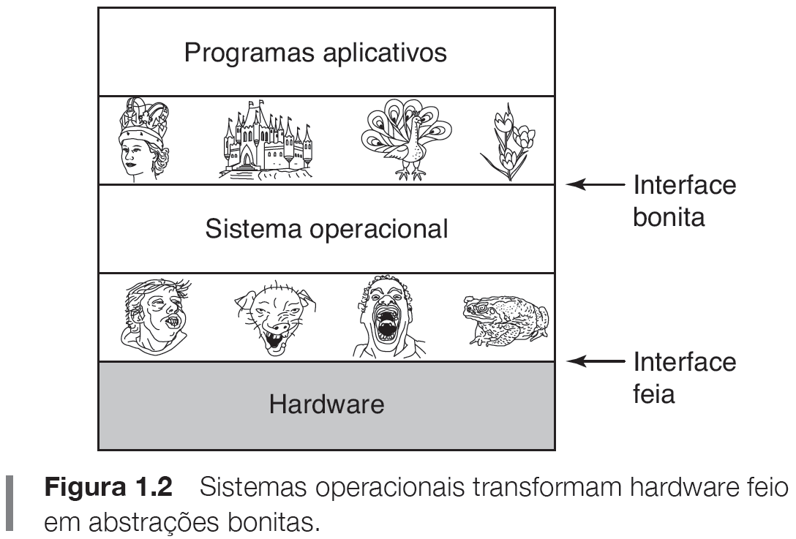
O que é um Sist. Operacional ?
Apresenta uma abstração da realidade
  Esconde a “verdade”.
  Ex: operação read/write
  em discos.
Gerenciador de Recursos
  Fornece alocação ordenada dos dispositivos entre programas que competem entre si.
  Compartilha recursos no tempo e espaço com vários programas. Tempo, ex: impressora. Espaço, ex: memória

Slide 6
Por que estudar Sistemas Operacionais ? (1)
Sistema Operacional é parte essencial de um Sistema de Computação:
  Entender como funciona debaixo do pano: como consegue oferecer uma ideia de recurso infinito: CPU, memória, dispositivos;
  Entender compromissos entre desempenho e funcionalidade;
  Entender a divisão de trabalho entre Hw e SW;
Tony Hoare, vencedor do Turing Award, desenvolveu um compilador com sucesso e um SO com fracasso:
“…I was boss of the programming group to design an operating system, about which I knew nothing at all… But in the end, it turned out the system could not be delivered because it was too slow. So the project was cancelled and nothing was delivered and the entire work of my department for the last two years was consigned to the bin, which was a bit depressing…”

Slide 7
Por que estudar Sistemas Operacionais ? (2)
Sistema Operacional básico: código fonte com aproximadamente 5.000.000 de linhas de código. (sem a GUI). Provavelmente, nenhum aluno vai implementar um SO, então porque estudá-los?
SOs contêm exemplos de muitas questões encontradas na programação: concorrência, distribuição, segurança, desempenho, eficiência;
2) Entendendo como o SO é implementado têm-se a percepção de como projetar as soluções que devem rodar em cima dele;

Slide 8
Objetivos específicos da matéria
Conhecimento das tarefas de um Sistema Operacional;
Apresentação de detalhes das soluções adotadas pelos principais SOs atuais;
Capacidade de criticar diferentes projetos de Sistemas Operacionais;
Capacidade de desenvolver partes de um Sistema Operacional.

Slide 9
Roteiro
O que é um Sistema Operacional? Porque estudar?
História – Evolução de alguns SOs
Revisão de Hardware
  4.1 – Processadores
  4.2 – Memória
  4.3 – Dispositivos de E/S
  4.4 – Barramentos
Conceitos Introdutórios
Chamadas de Sistemas

Slide 10
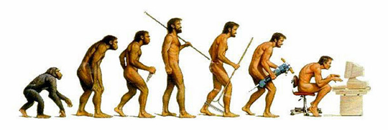
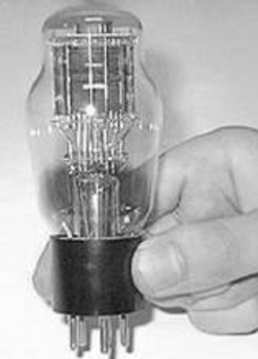
História
Primeira Geração de Computadores:
1945 - 1955
  Primeiras máquinas de calcular com válvulas (John von Neumann – arquitetura de programa armazenado);
  Principal objetivo do primeiro computador (Colossus?) era decifrar códigos de Hitler a seus generais;
  Programação feita em código absoluto, conectando plugs em painéis para controlar funções básicas da máquina (sem assembly, sem SO);
  Perfuradora de cartões introduzida no começo da década de 50.

Slide 11
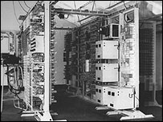
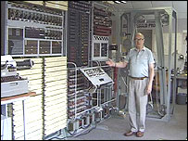
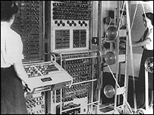
Primeiro computador - Colossus
Projetado pela equipe liderada por Alan Turing na Inglaterra. Colossus foi reconstruído com base em fotos e diagramas antigos.
Recomendo filme: O Jogo da Imitação

Slide 12
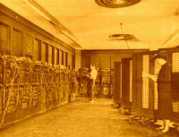
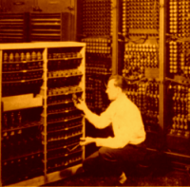
Primeira geração - ENIAC
ENIAC - Rival americano, saiu 3 anos depois do Colossus.
Extraído da patente do ENIAC (Jun/1947):
"... Com o advento do uso cotidiano de cálculos elaborados, a velocidade tornou-se primordial, com um grau tão elevado que não existe uma máquina no mercado hoje capaz de satisfazer a demanda total dos modernos métodos computacionais ."
Possuía 17.468 válvulas, peso: 30 toneladas; área construída: 180 m² ; velocidade: da ordem de 100 kHz ; memória: 200 bits

Slide 13
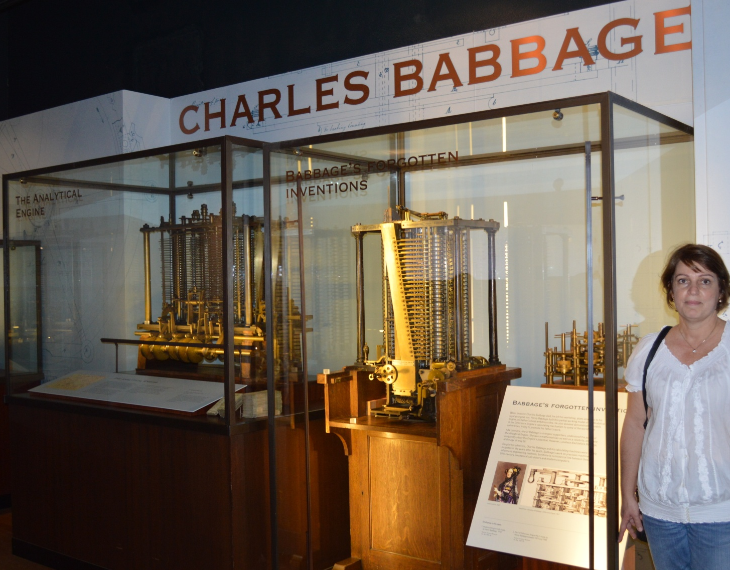
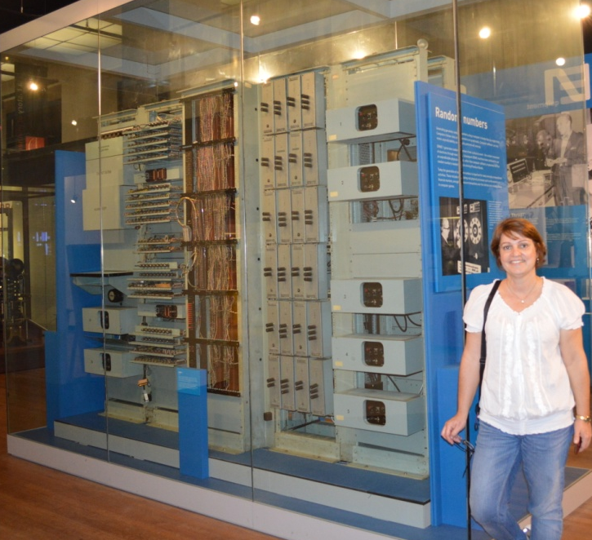
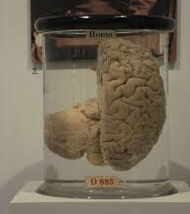
In 1985 the Science Museum in London set out to construct a working Difference Engine No. 2 built faithfully to Babbage's original designs dating from 1847-9. The completed machine works as Babbage intended.
ERNIE (Electronic Random Number Indicator Equipment) usada na década de 50 para loteria do governo britânico.

Slide 14
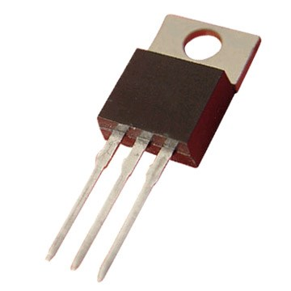
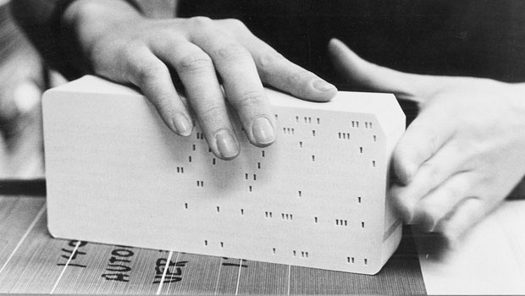
História (2)
Segunda Geração 1955 - 1965
  Válvula substituída pelo transistor;
  Computadores de grande
  porte (mainframes); custo
  de milhões de dólares
  Batch systems (sistemas em lote) visando reduzir o desperdício de tempo de uso na máquina; integração de outras máquinas no processo; entre os modelos 1401 e 7094, a IBM vendeu mais de 10.000 computadores;

Slide 15
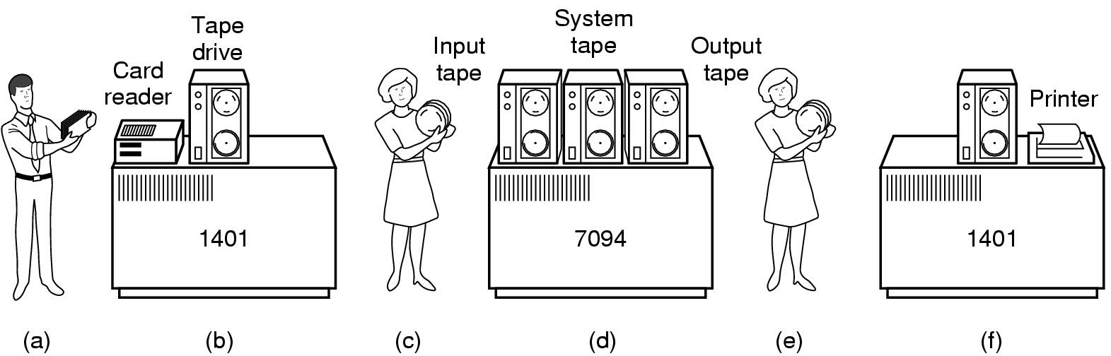
Sistema Batch
Um sistema batch (lote) antigo:
  (a)Colocar cartões de cada lote para o 1401 (comp. mais barato para E/S); (b) gravar lotes em fita; (c) Colocar a fita no 7094 (comp. mais caro para a computação); (d) processamento; (e) Fita de saída no1401; (f) Impressão.

Slide 16
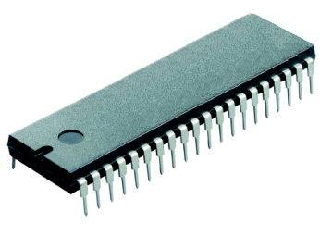
História (3)
Terceira Geração 1965 – 1980
  Substituição dos transitores por circuitos integrados ( CIs);
  Família 360 da IBM foi a precursora – tinha um SO complexo e enorme; adoção de técnicas interessantes como a multiprogramação; a IBM vendeu mais de 30.000 computadores;
  Criação do SO MULTICS que pretendia rodar em qualquer máquina da família. Sem sucesso comercial mas com idéias seminais que levaram ao UNIX.

Slide 17
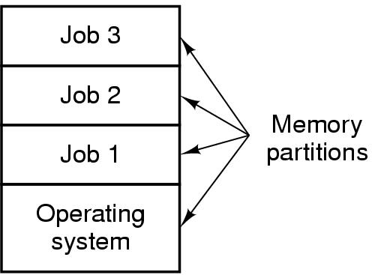
Multiprogramação
  O modelo antigo 7094 chegava a ficar 90% do tempo esperando E/S. Na família 360: enquanto um job espera por E/S, outro usa a CPU => proteger cada job.
  Na figura há 3 tarefas na memória – 3rd generation

Slide 18
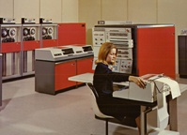
Técnicas da 3a. Geração
Spooling: Simultaneous Peripheral Operation Online – assim que um job fosse completado, o sistema operacional poderia carregar um novo job na partição liberada e processá-lo.
Timesharing : variante da multiprogramação
a CPU é alocada ciclicamente aos jobs que esperam pela CPU.
IBM 360 – 1964 =>

Slide 19
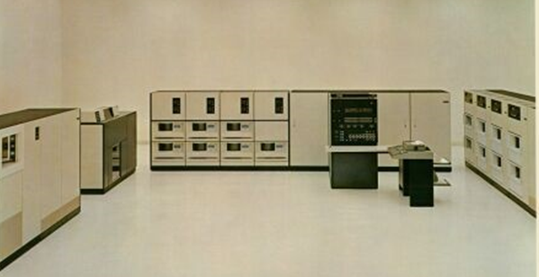
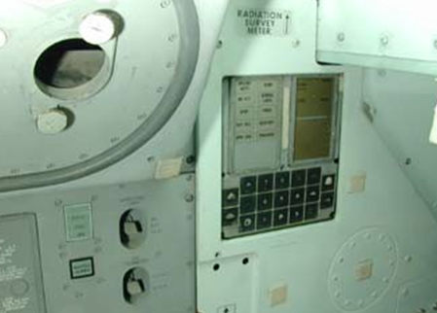
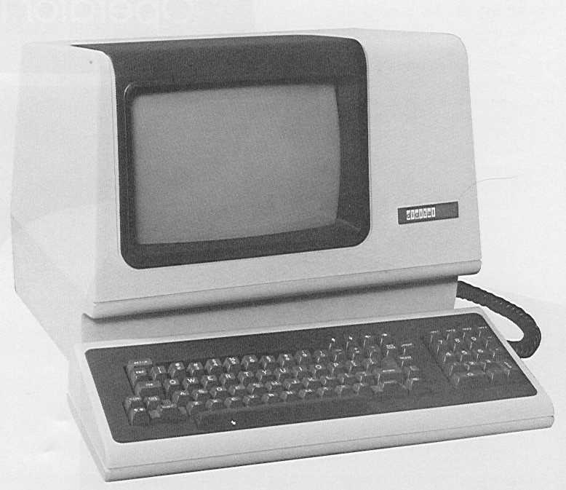
Mais Museu
IBM 370 – 1970
Terminal Burro
Computador
Apollo 11 –
1969

Slide 20
SOs na Terceira Geração
Família PDPs da DEC custava 120 mil dólares (5% do preço do 7094) e vendeu muito.
Em Agosto de 1969, Ken Thompson, aproveitou a saída da esposa e filho por um mês para colocar em prática suas ideias de um novo sistema operacional, versão despojada do MULTICS; Com Dennis Ritchie geraram o UNIX:
"...the number of UNIX installations has grown to 10, with more expected...” June 1972;
Versões do UNIX: System V (AT&T), BSD (Univ. da Califórnia em Berkeley), mas não eram compatíveis;
POSIX: versão UNIX padronizada pela IEEE.

Slide 21
História (4)
Quarta Geração 1980 – (?)
  Computadores Pessoais (PCs); micro-computadores se popularizaram; SOs:
    UNIX: 1969, Ken Thompson;
    CP/M: 1974, Kildall consultor da Intel, deu origem a Digital;
    DOS: inicio dos anos 80, IBM queria um SO para o IBM-PC e Gates tentou comprar o CP/M, não conseguindo comprou o DOS (US$75 mil ) em sua empresa embrionária - Microsoft; modificações no original geraram o MS-DOS vendido por US$8milhões;
MAC OS : início dos anos 80, Steve Jobs, com interface gráfica amigável conquista o usuário; A revista Fortune classifica a Apple a empresa mais admirada do mundo por 11 vezes (incluindo 2018).
    Windows: 1985 a 1995, ambiente gráfico sobre o MS-DOS

Slide 22
Evolução do Unix/Linux
Multics (GE,MIT e Bell Labs)
UNIX (1970)
UNIX BSD (Berkeley Software Distribution)
UNIX System V (Versão comercial AT&T)
  Sun Solaris (UNIX da Sun), HPUX (da HP)
  IBM AIX
Minix: de Tanenbaum com objetivo educacional, adaptada por Linus Torvalds gerou o Linux de hoje.
Linux: flavours ou distro: há aprox. 300 ativas!
  Debian (Ubuntu), Red Hat (Fedora, Mandriva), FreeBSD (Gentoo), Slackware, OpenSuse...
Android – em 85% dos 7,3 bilhões de smartphones.

Slide 23

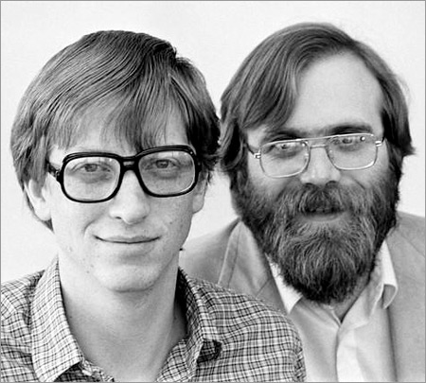
Evolução do Windows (1)
Bill Gates, Paul Allen
MS-DOS ou IBM-PC DOS
Windows Cooperativo (inspirado no
Apple Macintosh de Steve Jobs) –
Windows 1.0, 2.0, 3.1.
Permaneceu por 10 anos.
Windows NT: pretendia aposentar o MS-DOS, idéias do concorrente VAX/VMS foi processado e fizeram acordo; outro concorrente: OS/2 .
Windows 95/98 (1ª e 2ª versões estáveis)
Windows 2000 e Windows Me (Início 1999- 3ª e 4ª versões estáveis)
Windows XP (Início de 2001 - 5ª versão estável)

Slide 24
Evolução do Windows (2)
Windows Vista - Início de 2007: período mais longo entre lançamentos consecutivos de versões do Microsoft Windows. Windows Vista tem taxas de aprovação e satisfação mais baixas do que as do Windows XP (6ª versão estável).
Windows 7 foi lançado em 2009, menos de 3 anos depois do lançamento de seu predecessor.
Windows 8 foi lançado em agosto de 2012. O foco principal é melhorar a experiência com dispositivos móveis (Windows Phone 8 compartilha componentes com Windows 8).
Windows 10 lançado em 29 de julho de 2015. A atualização será gratuita para Windows 7 ou 8.1, durante o período de um ano

Slide 25
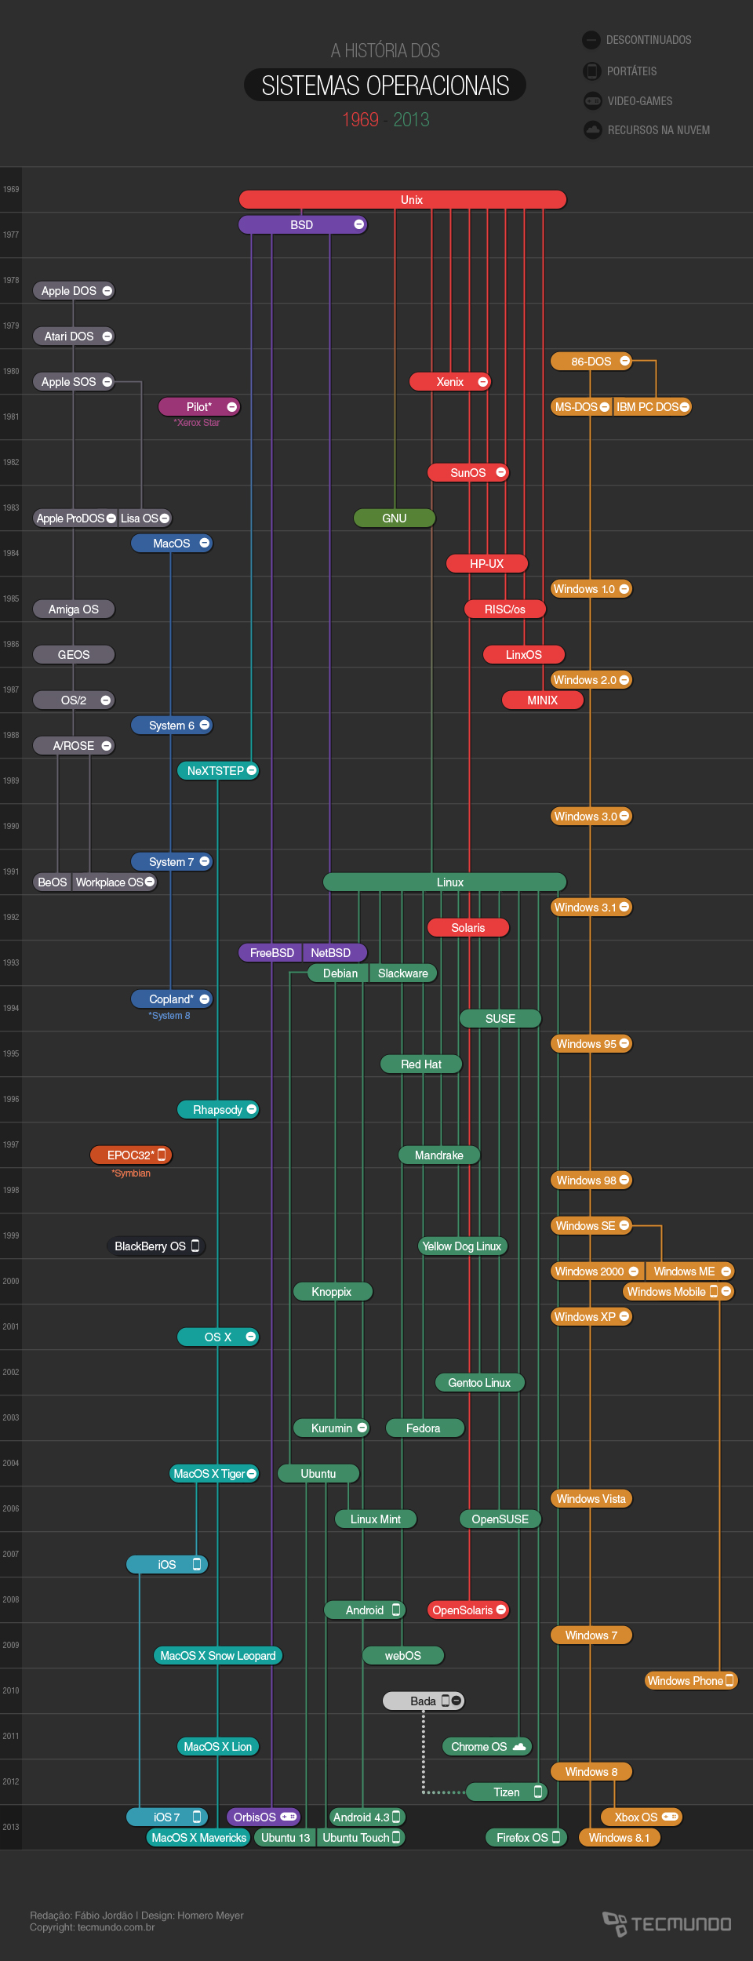
https://www.tecmundo.com.br/sistema-operacional/2031-a-historia-dos-sistemas-operacionais-ilustracao-.htm

Slide 26
História (5)
Quinta Geração ? – (?)
A classificação não é consenso :
  “Fifth generation computing devices, based on artificial intelligence, are still in development, though there are some applications, such as voice recognition, that are being used today... The goal of fifth-generation computing is to develop devices that respond to natural language input and are capable of learning and self-organization.”
  www.webopedia.com/DidYouKnow/Hardware_Software/2002/FiveGenerations.asp
  Organização Estruturada de Computadores – Tanenbaum:
  Computadores encolheram: no início tablets e smartphones, caminhando para computadores embutidos em dispositivos, portanto “invisíveis” => computação ubíqua.

Slide 27
Roteiro
O que é um Sistema Operacional? Porque estudar?
História – Evolução de alguns SOs
Revisão de Hardware
  4.1 – Processadores
  4.2 – Memória
  4.3 – Dispositivos de E/S
  4.4 – Barramentos
Conceitos Introdutórios
Chamadas de Sistemas

Slide 28
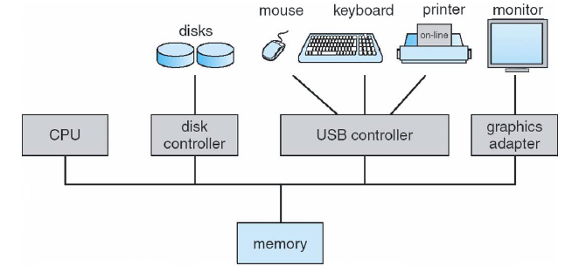
Revisão de Hardware
(1.3 do livro texto)
Um sistema de computação
Fonte: Silberschatz

Slide 29
Processadores (1)
Cada CPU tem um conjunto específico de instruções que pode executar. Ciclo básico: buscar instrução na memória, decodificar (determinar operandos e operação a executar), executar. Têm registradores internos de propósito geral e específicos como:
PC (Program Counter): endereço de memória da próxima instrução a ser buscada;
SP (Stack Pointer): aponta para o topo da pilha atual na memória;
PSW (Program Status Word): contém os bits do código de condições, os quais são alterados pelas instruções de comparação, pelo nível de prioridade da CPU, pelo modo de execução (usuário ou núcleo) e outros bits de controle.

Slide 30
Processadores (2)
PC CMP X,0 (assembly hipotético
JZ label associado a if (x!=0) f(y) )
PUSH Y
CALL F
…
label: MOV bx,ax
... (Pilha)
Parâmetros da função
Endereço de retorno
SP Variáveis locais da função (topo da pilha)

Slide 31
Processadores (3)
Pilha de execução: armazena informações sobre as sub-rotinas ativas num processo. Seu principal uso é registrar o ponto em que cada sub-rotina ativa deve retornar o controle de execução quando termina de executar.
Exemplo: Uma sub-rotina DesenhaQuadrado :
DesenhaQuadrado (int qa, int qb) {
int qc, int qd;
---------
DesenhaLinha(int la, int lb)
------------
}

Slide 32
Processadores (4)
Parâmetros de DesenhaQuadrado (qa,qb)
Endereço de retorno
Variáveis locais de DesenhaQuadrado(qc,qd)
Parâmetros de DesenhaLinha (la, lb)
Endereço de retorno
Variáveis locais de DesenhaLinha
Ponteiro da pilha →
topo da pilha
Quando esse processo de empilhamento consome todo o espaço alocado para a pilha de chamada, ocorre um erro chamado estouro de pilha (Stack overflow).

Slide 33
Processadores (5)
Pipeline: estratégia para execução de mais de uma instrução ao mesmo tempo. Ao executar a instrução n, pode estar decodificando a instrução n+1 e buscando a instrução n + 2.
Execução sem pipelining:
Execução com pipelining de 3 ciclos:

Slide 34
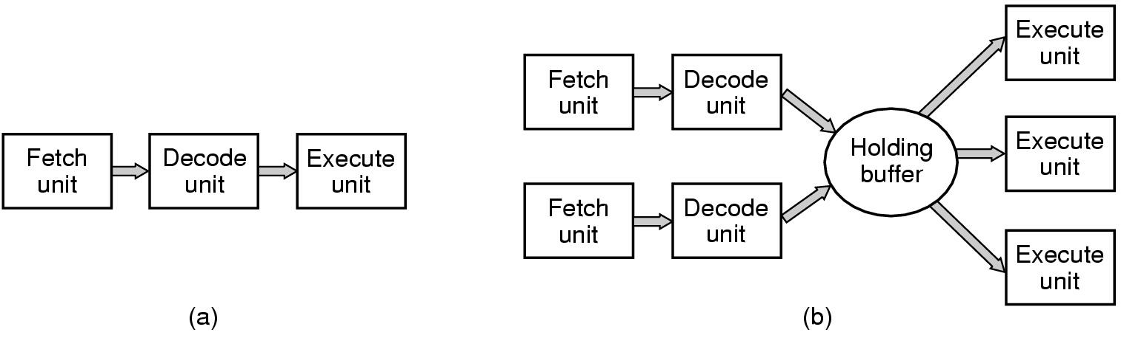
Processadores (6)
Pipeline de 3 estágios;
CPU superescalar: múltiplas unidades de execução.
O que ocorre se no estágio de execução se conclui que deve haver um desvio e portanto a próxima instrução já buscada não será executada? Problemas para projetistas ...

Slide 35
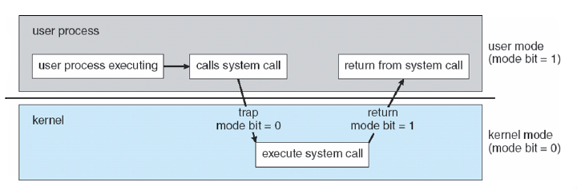
Processadores (7)
Modos de funcionamento da CPU:
Modo Núcleo: CPU pode executar qualquer instrução do seu conjunto. SO executa neste modo;
Modo Usuário: Permite execução de sub-conjunto de instruções e acesso a subconjunto de atributos.
Controlado por um bit do registrador PSW.
Instrução TRAP muda o modo.

Slide 36
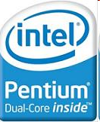
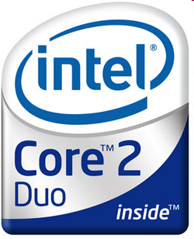
Processadores (8)
Dual Core vs Dual Processor
Abordagem clássica: tornar a CPU mais rápida – torna-se mais difícil (espaço, complexidade, calor);
Solução imediata: Colocar 2 CPUs na placa-mãe (Dual Processor) – solução cara;
Solução criativa: Colocar 2 CPUs no mesmo chip (Dual Core) – um soquete na placa mãe, custo menor.
O Sistema Operacional deve ter um “escalonador” deve ter a habilidade de dar tarefas para cada Core.
Core-2 é o termo dado a oitava geração do micro-processador de arquitetura x86 da Intel. Sinaliza a retirada da marca Pentium. Tem um barramento mais rápido e pode ser encarado como o sucessor do Dual-Core.

Slide 37
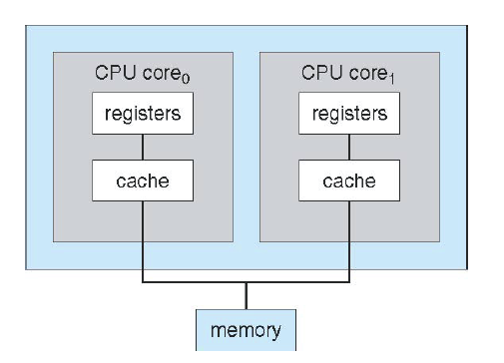
Processadores (9)
Exemplo de projeto dual-core com dois núcleos no mesmo chip, registradores e cache local. Projetistas de SOs e de aplicações devem fazer uso deste núcleos.

Slide 38
Processadores (10)
Família Intel Core i (i3, i5, i7)
Nova arquitetura, controlador de memória e gráfico integrados, barramento mais rápido, 64 bits; site Intel:
Hyperthread Technology (HTT): A ideia básica era melhorar o desempenho utilizando algumas técnicas de computação paralela devido à duplicação de algumas unidades de chips internos. Fisicamente cada um dos processadores lógicos tem seu próprio conjunto de registradores e controlador de interrupção, e os restantes dos elementos do processador são comuns. Quando há uma pausa no fluxo de um dos processadores, então o controle é passado para o fluxo do outro processador logico.
(site Intel). Diferentes threads podem ser atribuídas a diferentes processadores.

Slide 39
Processadores (11)
Família Intel Core i (i3, i5, i7)
Turbo Boost Technology (TBT): “A Tecnologia Intel® Turbo Boost 2.0 permite automaticamente que os núcleos do processador trabalhem mais rapidamente do que a frequência básica de operação quando estiverem operando abaixo dos limites especificados para energia, corrente e temperatura.TBT é ativada quando o sistema operacional (SO) solicita o estado de desempenho mais elevado.
Com TBT, nos modelos i5, há a possibilidade de um aumento de até 800 MHz na velocidade.
i3 tem 2 Cores, até 3.4 GHz, até 3MB de cache, HTT;
i5 tem 2 ou 4 Cores, até 3.4 GHz, até 6MB de cache, TBT;
i7 tem até 6 Cores com até 12 MB de cache, HTT e TBT;

Slide 40
Memória (1)
Hierarquia de memória típica
Camadas superiores tem maior velocidade, menor capacidade, maior custo por bit.

Slide 41
Memória (2)
Registradores – Internos a CPU, tão rápidos quanto ela;
Memória cache – dentro ou próxima da CPU. Quando programa precisa ler uma palavra, faz acesso rápido ao cache (cache hit), se não está no cache (cache miss) a requisição vai para a memória principal com penalização de tempo; Questões a lidar: Quando colocar um novo item? Onde colocar? Quem sai? Onde colocar quem sai?
Definida em níveis: Primeiro nível, L1, dentro da CPU, normalmente alimenta instruções decodificadas no mecanismo de execução da CPU;

Slide 42
Memória (3)
Memória cache: Caches mais largos contém mais dados mas o acesso é mais lento, assim a estratégia em níveis mantém caches pequenos buscados em sequencia. Cache L2 é comum, os Core-i tem L3.
Memória principal – RAM (Random access memory) - típico hoje 16G (64GB?) – volátil (guarda a informação temporariamente);
Há outros tipo de memória também utilizadas, em geral mais lentas que a RAM: ROM (Read Only Memory), EEPROM (Electrically Erasable ROM), flash RAM (se apagada muitas vezes se desgasta), etc….

Slide 43
Outras memórias (1)
Disco de Estado Sólido (SSD) – memória não volátil, com as características:
  Rápido tempo de acesso, resistente a pressão, temperatura, imersão em água, confiável com baixo consumo de energia, número finito de ciclos de escrita e apagamento (tem melhorado) e pode ser associada a USB ou cartão de memória. Flash Memory: adequado para notebooks, trepidações não afetam capacidade de armazenamento. A velocidade de transferência de dados salta para ~500 MB/s.
  Disco Rígido – HD (Hard Disk) – não volátil - velocidade de transferência de dados usual: 150 MB/s (em 2016).

Slide 44
Desempenho dos vários níveis
Fonte: Silberschatz, 9 Edição

Slide 45
MMU - Memory Management Unit
Localizado logicamente entre CPU e memória, gerenciado pelo Sistema Operacional.
Endereço Virtual: endereço gerado pelo programa;
Endereço Físico: endereço usado pela memória.
Ex: Endereço virtual = 10000, Endereço base = 50000
=> Endereço físico = 60000.
A MMU realiza verificação e mapeamento do endereço virtual em endereço físico para permitir executar programas maiores que a memória física.

Slide 46
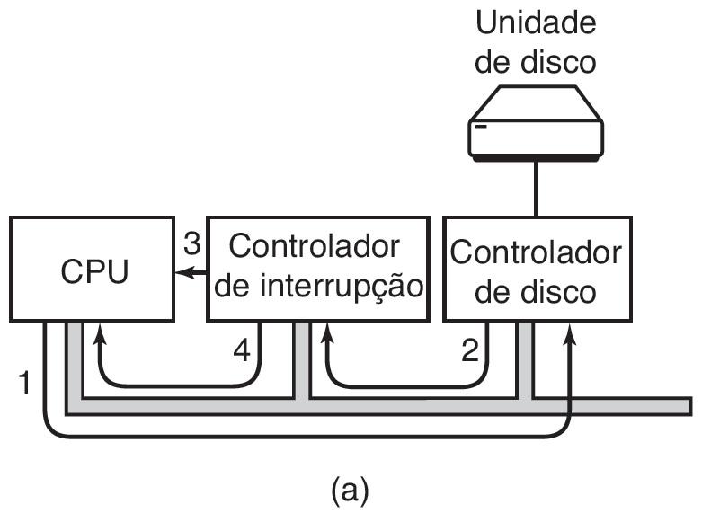
Dispositivos de E/S
Dispositivos de E/S geralmente constituídos de 2 partes:
  Controlador do dispositivo: embute pequenos computadores programados exclusivamente para a tarefa e apresenta interface mais simples para SO
  Dispositivo propriamente dito: em geral padronizado, funciona com vários controladores.
  Driver de dispositivo: programa que se comunica com o controlador emitindo comandos e aceitando respostas. Cada fabricante fornece um driver para cada SO a que dá suporte.
(b)

Slide 47
E/S com interrupção (1)
Passos: Driver de dispositivo inicia dispositivo e pede que o interrompa quando terminar. O SO bloqueia o programa que chamou o driver.
1.Driver informa o que fazer, dispositivo inicia tarefa;
2. Controlador de disco termina e informa controlador de interrupção;
3.Controlador de interrup. informa à CPU que terminou;
4.Controlador de interrup. informa número do dispositivo que terminou.
(b)

Slide 48
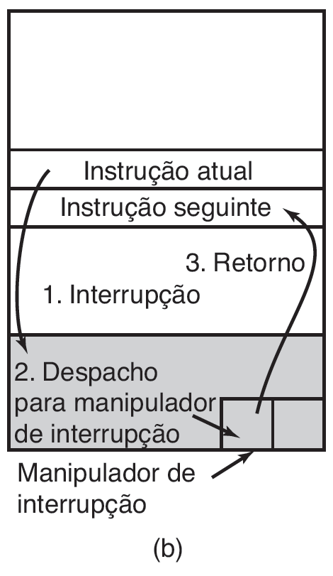
E/S com interrupção (2)
Processamento da interrupção
1. Quando CPU atende a interrupção, salva na pilha o PC (contador de programa) e PSW (indicador de estado);
2. CPU vai para modo núcleo e obtém endereço do tratador desta interrupção; desvia para tratador; verifica situação do dispositivo;
3. Retorna para a próxima instrução que seria executada quando o programa foi interrompido.

Slide 49
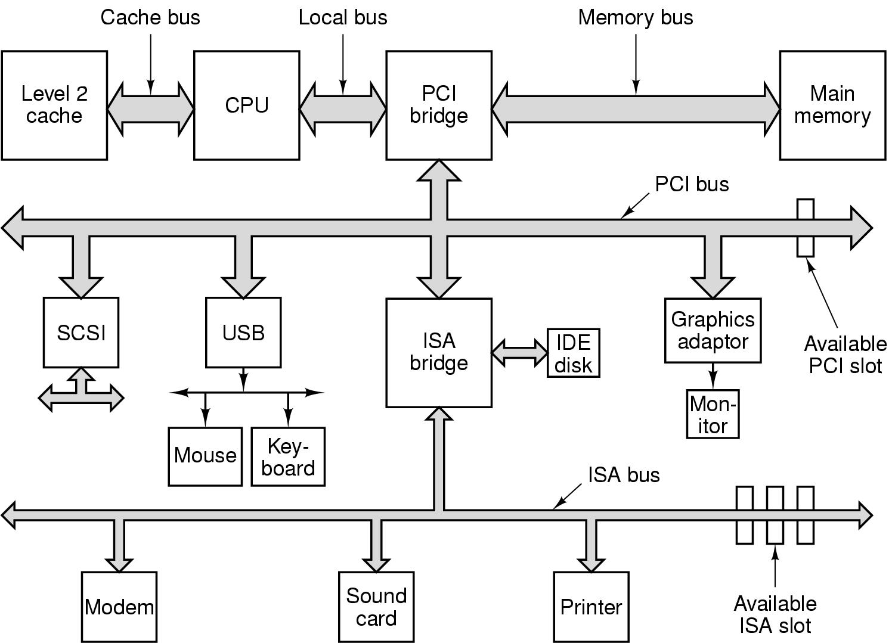
Barramento (1)
Estrutura de um sistema Pentium
Novos barramentos foram inseridos (vide slide 28) devido a diferentes funções e taxas de transferência dos dispositivos.

Slide 50
Barramento (2)
8 barramentos: 1)Cache, 2)Local, 3) Memória, 4)PCI, 5 )SCSI, 6)USB, 7) IDE e 8) ISA.
Barramento PCI sucessor do ISA;
IDE para periféricos como disco rígido e CD-ROM; SCSI para discos rápidos.
USB para dispositivos lentos – dispositivos USB compartilham o mesmo driver

Slide 51
Plug and Play
BIOS: Basic Input and Output System é um firmware que fica em uma flash não volátil na placa mãe, podendo ser atualizado. Primeiro programa a executar na máquina.
Antes do plug and play, cada placa de E/S tinha um nível fixo de requisição de interrupção e endereços específicos para seus registradores de E/S. Ex: teclado – interrupção 1, endereços entre 0x60 e 0x64. Podia ocorrer de dois dispositivos usarem a mesma interrupção, conflitariam e não funcionariam juntos. ☹
Plug and play: na inicialização a BIOS coleta informações dos dispositivos e atribui de maneira centralizada os níveis de interrupção e endereços de E/S e informa aos dispositivos. Após esta configuração a BIOS determina o boot.
Muitos chamavam este sistema de Plug and pray...

Slide 52
Roteiro
O que é um Sistema Operacional? Porque estudar?
História – Evolução de alguns SOs
Revisão de Hardware
  4.1 – Processadores
  4.2 – Memória
  4.3 – Dispositivos de E/S
  4.4 – Barramentos
Conceitos Introdutórios
Chamadas de Sistemas

Slide 53
Tipos de Sistemas Operacionais
(1.4 do livro texto)
Em escala de tamanho os SOs são:
de Computadores de grande porte: os mais complexos: processamento simultâneo de muitas tarefas e muita E/S. Muitos são variantes do Linux (estão renascendo com cloud...);
de Servidores, servem múltiplos usuários – (Linux – Windows Server);
de Multiprocessadores (chamado comp. paralelo pois conecta CPUs): aspectos especiais de comunicação e conectividade: SO deve permitir às aplicações usarem os multi-processadores (Linux e Windows estão preparados?);
de Computadores pessoais – os mais conhecidos;

Slide 54
Tipos de Sistemas Operacionais
de Computadores portáteis : PDAs (Personal Digital Assistant), smartphone, tablet (iOs, Windows Mobile (Windows Phone), Android, BlackberryOS, Ubuntu Touch…)
Embarcados: em dispositivos dedicados, não considerados comps pois não aceitam sw instalado por usuário como TV, mp3 players, micro-ondas, etc. (QnX)
de Nós Sensores: pqnos comps dedicados com bateria (TinyOS) – projetos simplesTR.
de Tempo-real: crítico (Hard RT) ou não (Soft RT: descumprimento ocasional de prazo é aceitável) (QnX, RTLinux).
de Cartões Inteligentes: muita restrição de memória e energia – comumente proprietários.

Slide 55
Conceitos introdutórios sobre SOs
(1.5 do livro texto)
Processo: programa em execução. Sistema de tempo compartilhado: quando excede o tempo, outro processo ganha o processador, seu contexto é salvo para voltar no ponto onde foi interrompido.
Espaço de endereçamento: lista de posições de memória associada ao processo. Contém o programa executável, os dados do programa e sua pilha. Pode ser maior que a memória física.
UID: User identification – identificação atribuída pelo administrador do sistema; um processo iniciado tem uma UID de quem o iniciou e a GID: Group identification – usuários podem ser membros de grupos.

Slide 56
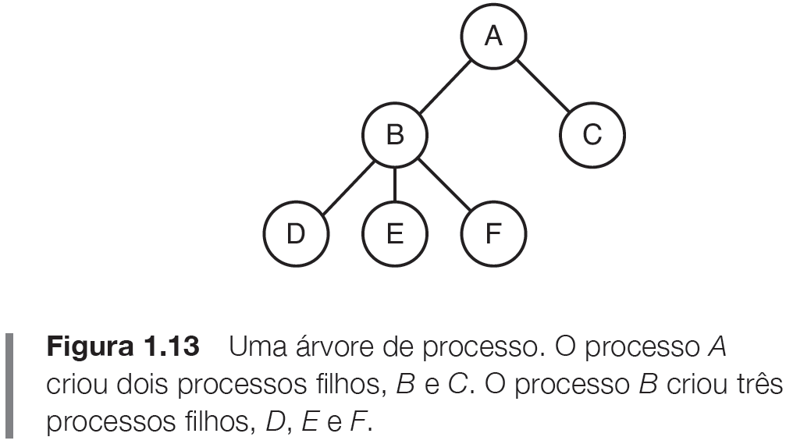
Conceitos: Processos
Tabela de processos: tabela que armazena informações relativas aos processos, exceto o conteúdo do espaço de endereçamento, incluindo registradores, lista de arquivos abertos, e todas as informações necessárias para a execução. Um processo pode criar filhos.

Slide 57
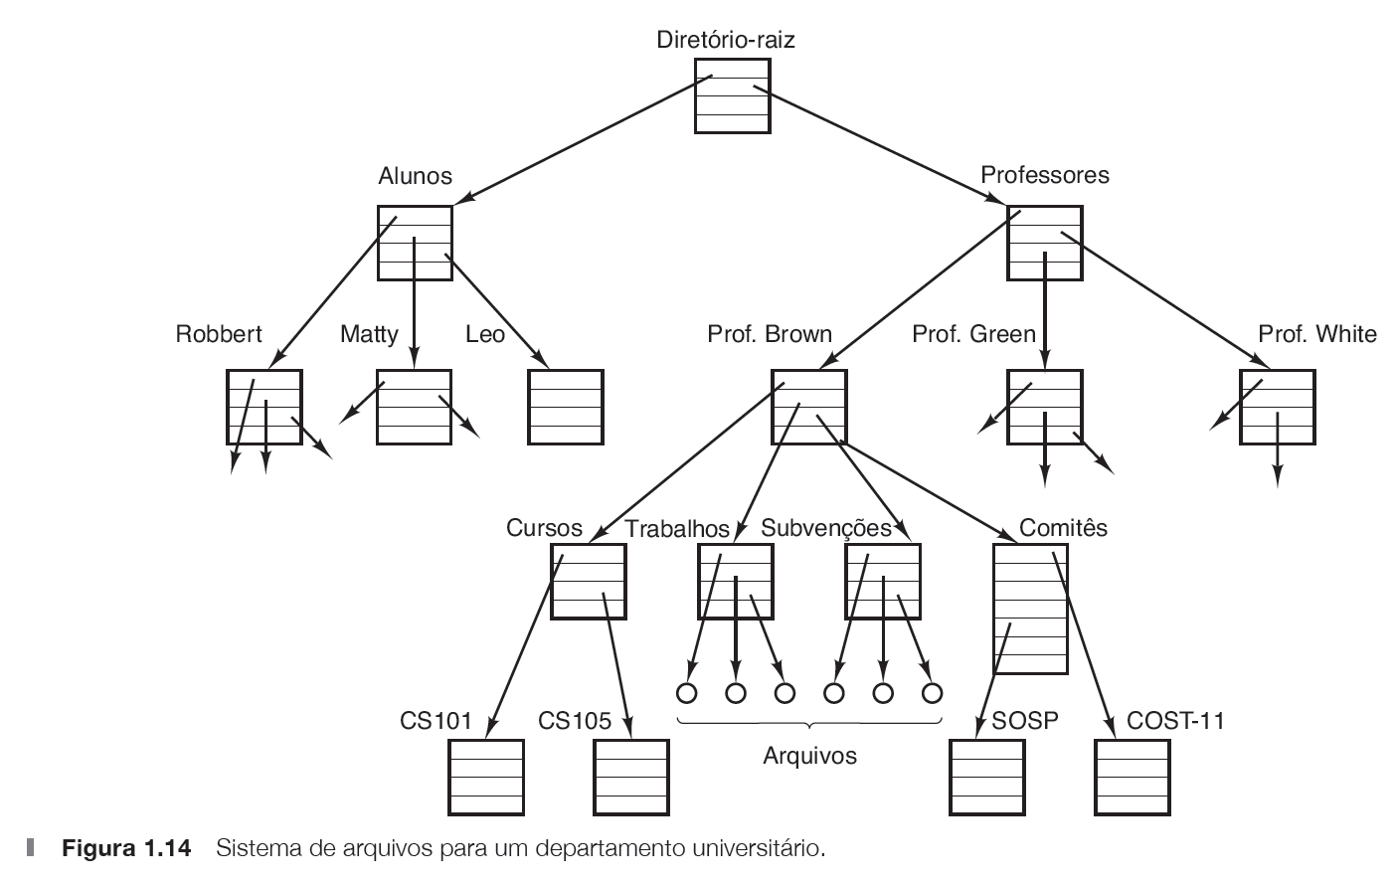
Conceitos: Arquivos
Sistema de Arquivos: fornece modelo claro para manipular arquivos.
Diretórios: modo de agrupar arquivos. Formam uma hierarquia; utilizam chamadas do sistema para manipular a hierarquia.

Slide 58
Conceitos: Shell
Shell: interpretador de comandos – não é parte do SO, mas fornece a interface entre o usuário e o SO. No caso do Linux, quando um usuário se conecta, o shell é iniciado, emite um caracter padrão (prompt) e o usuário digita o comando.
O shell cria um processo filho para executar o comando.
Enquanto o processo filho executa o shell espera. Quando termina, sinaliza ao shell que volta a emitir o prompt.
Muitos SOs usam apenas uma interface gráfica que faz o papel de um shell.

Slide 59
Chamadas de Sistema
(1.6 do livro texto)
A interação entre o programa do usuário e o SO requer uma abstração para facilitar o acesso aos recursos. Os mecanismos reais são dependentes da máquina e são disponibilizadas rotinas (API - Application Program Interface) para realizar as chamadas ao sistema via programa.
POSIX: Portable Operating System IX padrão que define interface mínima de chamadas ao sistema. Os sistemas em conformidade com UNIX devem suportar estas rotinas.
O
esquema em um exemplo: https://www.quora.com/What-happens-once-a-system-call-is-made-by-a-process-in-user-space

Slide 60
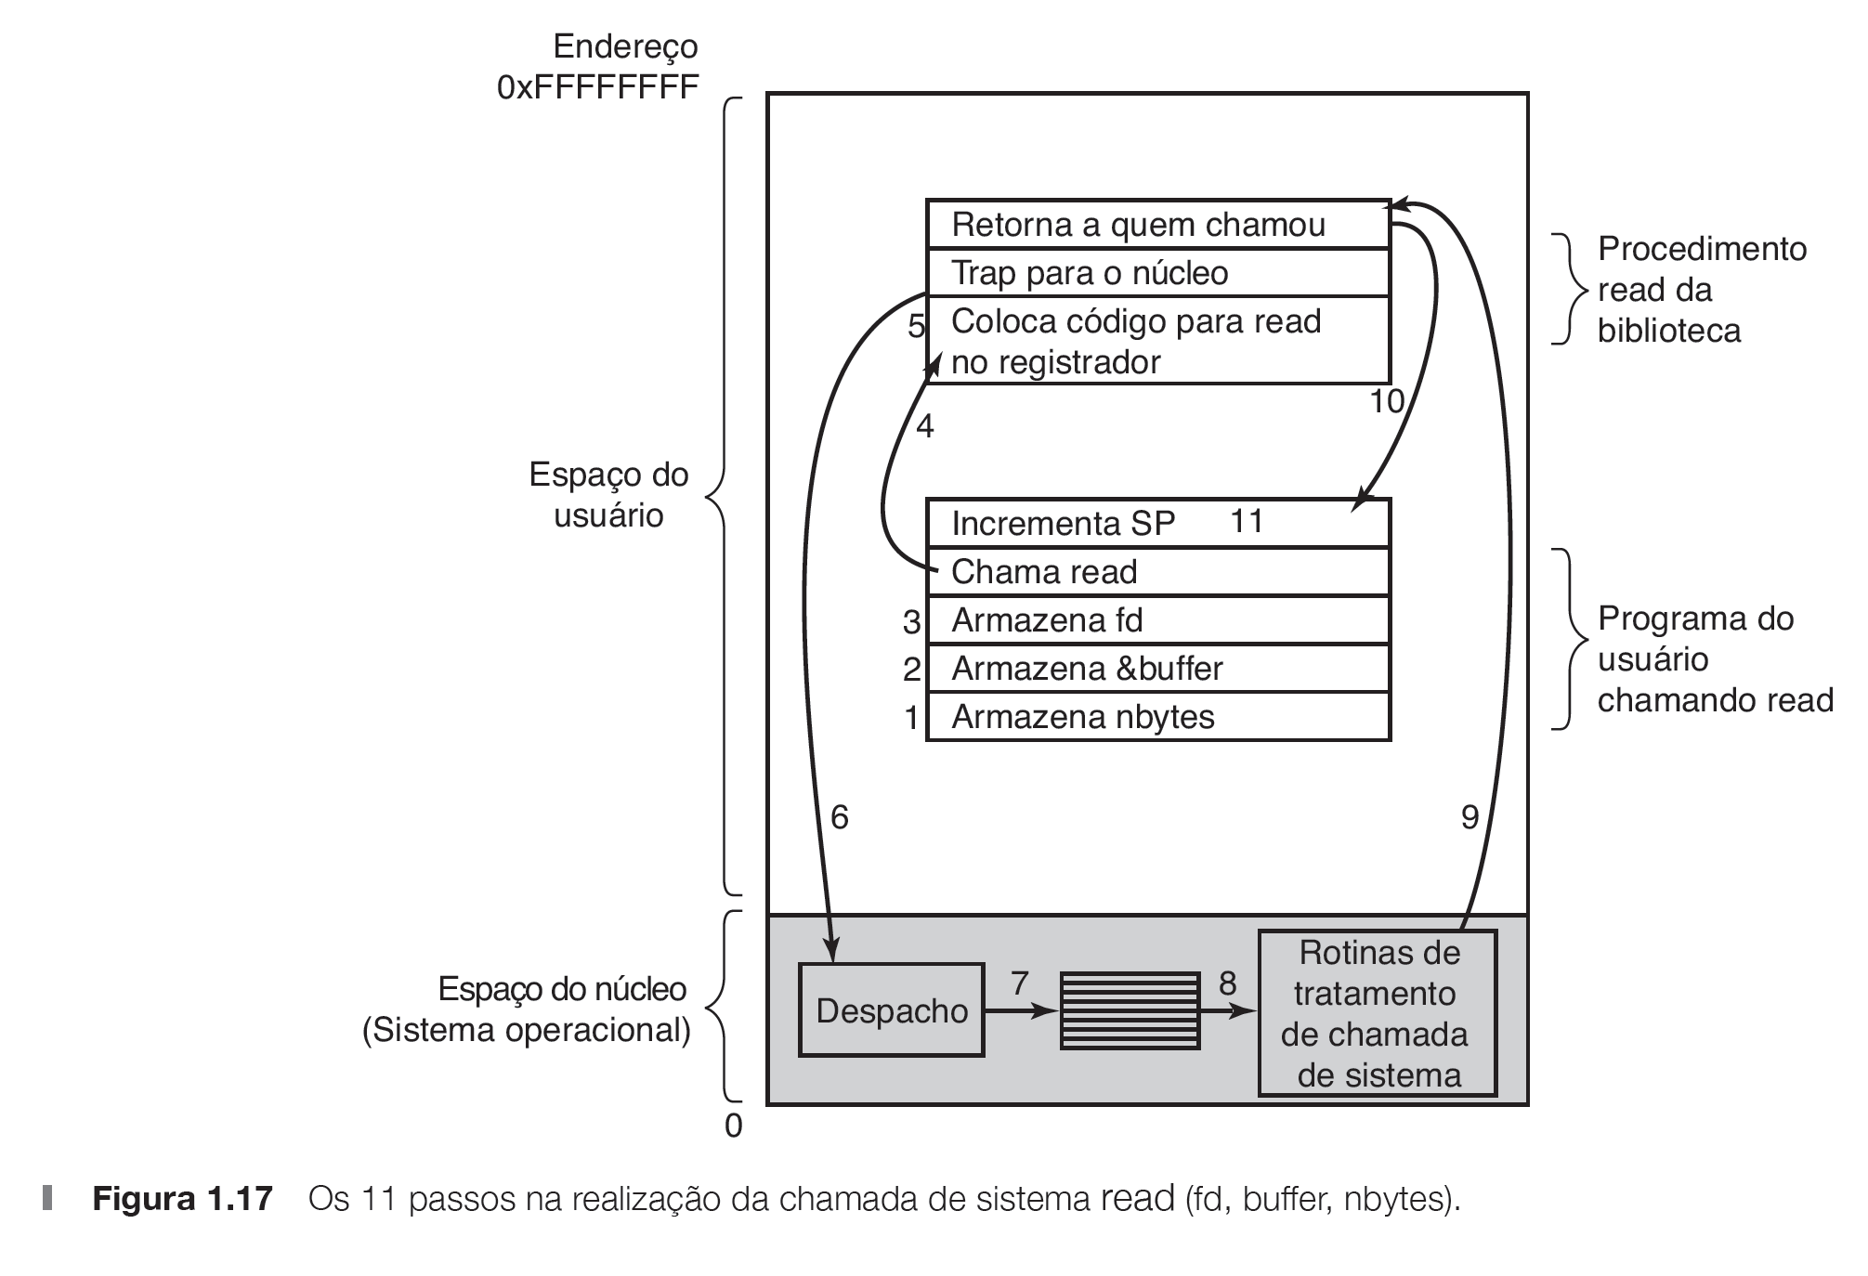
Chamada de Sistema - read
11 passos para fazer uma chamada ao sistema:
count = read (fd, buffer, nbytes)
No passo 11 se retiram os parâmetros da pilha; A pilha cresce para baixo: ao empilhar decrementa SP, para desempilhar incrementa SP.

Slide 61
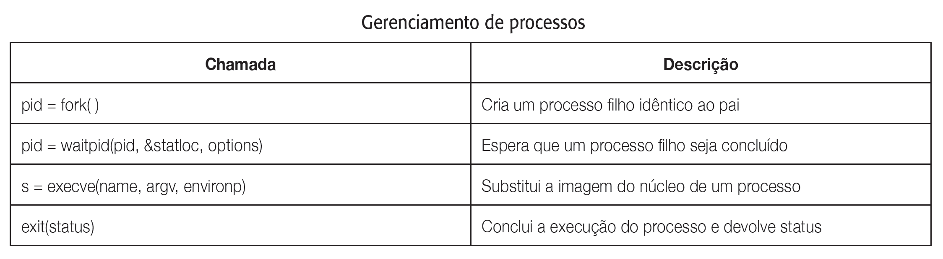
Chamadas para Gerência de processos
Fork => no momento da criação, os processos são idênticos, com o mesmo valor das variáveis. O texto do programa é compartilhado. Um processo sabe que é filho se pid=0, o pai recebe o pid do filho criado.
Waitpid => espera que um processo filho qualquer termine (pid=-1), ou que um filho específico termine (pid específico).
Execve => da família exec, onde se variam os parâmetros – substitui a imagem pelo arquivo do primeiro argumento, passa argumentos pelo segundo parâmetro (argv).

Slide 62
Exemplo – Shell simplificado
while (TRUE) { /* repeat forever */
type_prompt( ); /* display prompt */
read_command (command, parameters)/* input from terminal */
if (fork() != 0) { /* fork off child process */
/* Parent code */
waitpid( -1, &status, 0); /* wait for child to exit */
} else {
/* Child code */
execve (command, parameters, 0); /* execute command*/
}

Slide 63
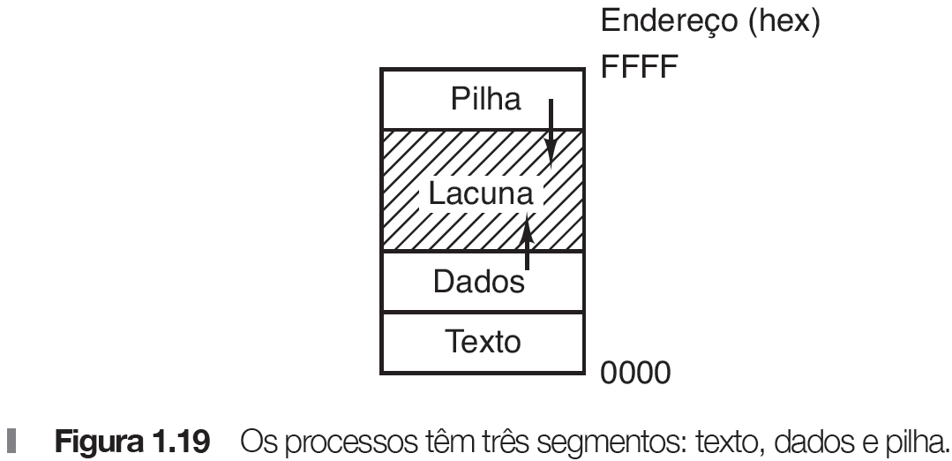
Segmentos de Processos
Segmento de texto (código do programa), Segmento de dados (variáveis) e Segmento de pilha.
Pilha e dados crescem para dentro da lacuna.

Slide 64
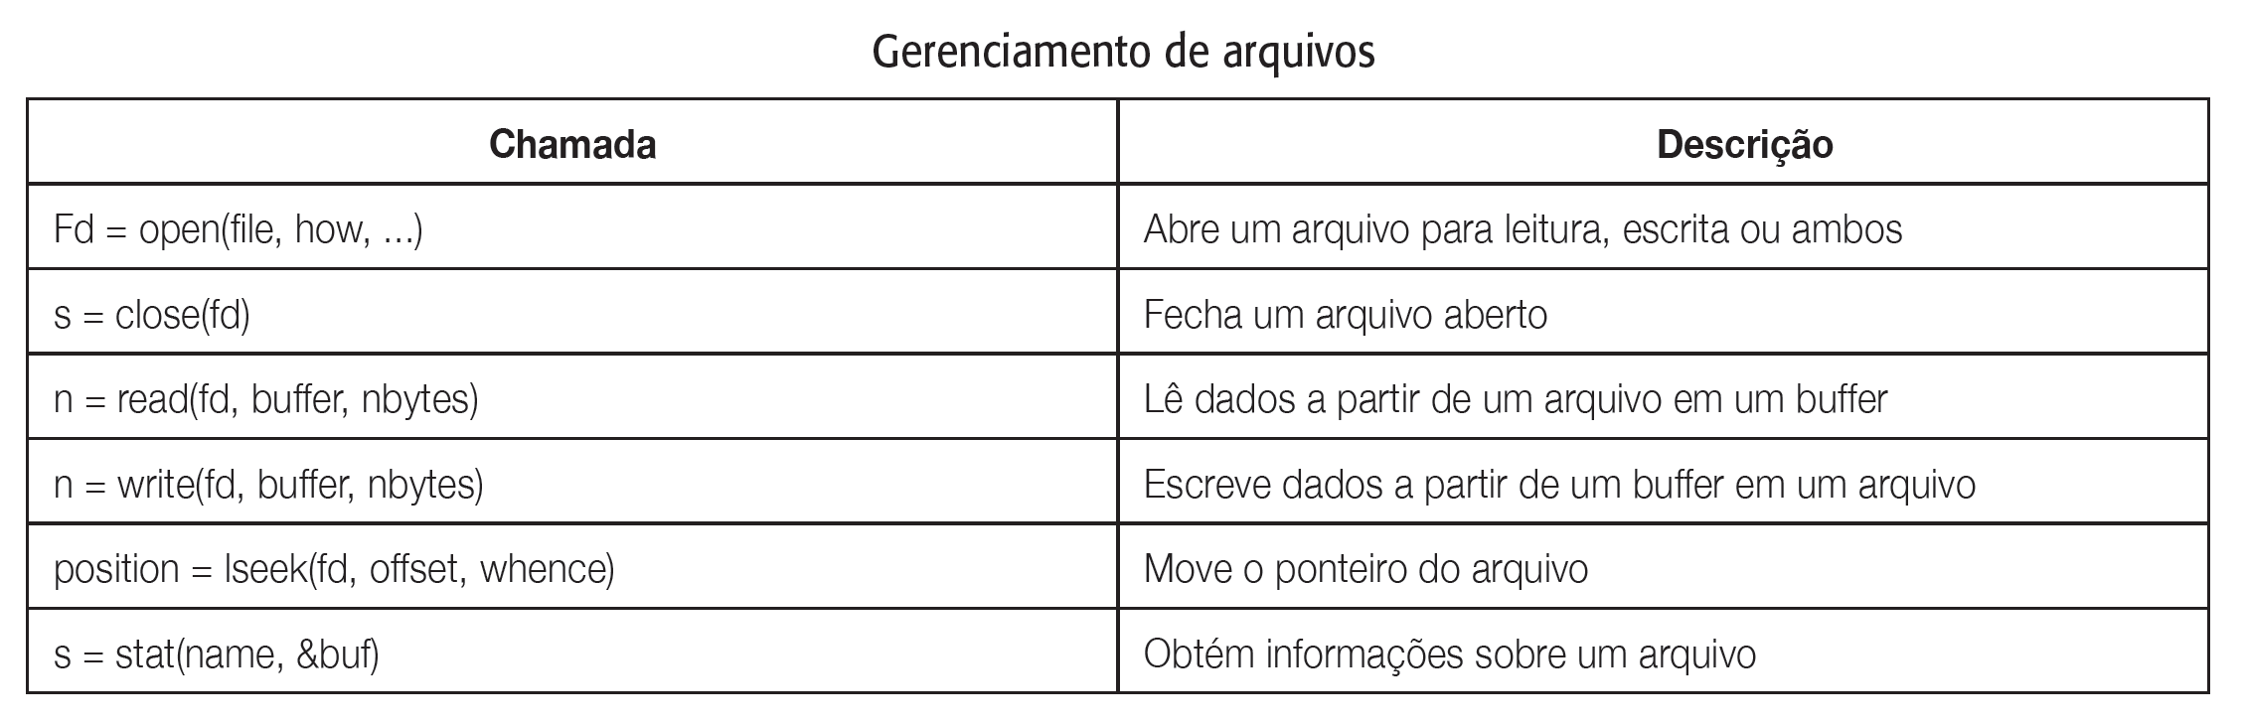
Chamadas para
Sistema de arquivos

Slide 65
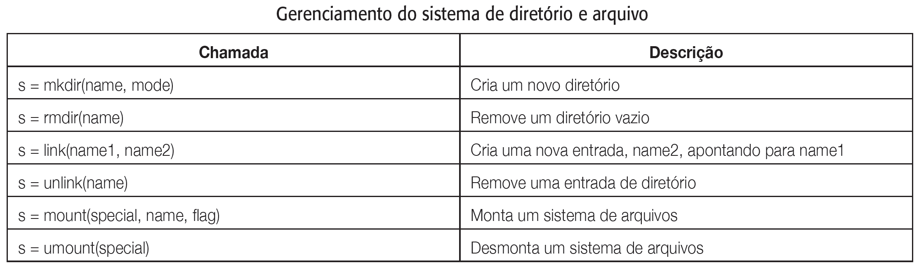
Chamadas para
Gerenciamento de Diretórios
Link – permite que o mesmo arquivo apareça com dois ou mais nomes inclusive em diretórios diferentes. Permite compartilhamento do arquivo por diferentes membros de uma equipe.

Slide 66
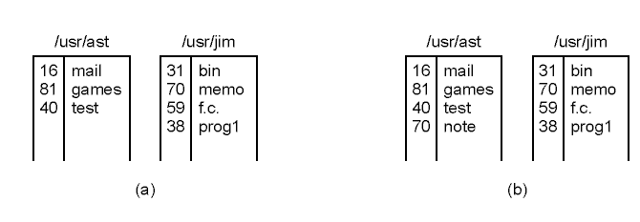
Link
(a) Dois diretórios antes da ligação. Chamada de sistema:
link(“/usr/jim/memo”, “/usr/ast/note”);
(b) Os mesmos diretórios após a ligação.
i-number – número que identifica o arquivo; índice em uma tabela de i-nodes;
i-node (index-node) – estrutura de dados que relaciona atributos dos arquivos e endereços dos blocos do arquivo em disco.

Slide 67
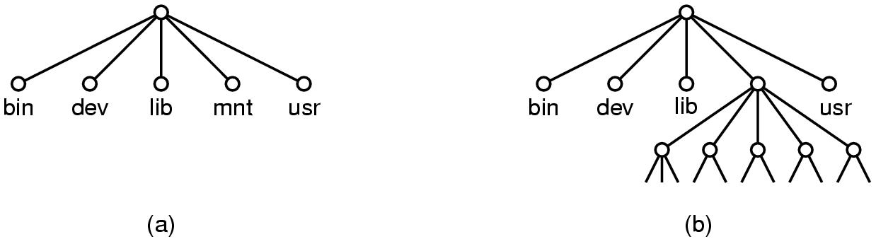
Mount
Sistema de Arquivos antes da montagem.
Chamada de sistema:
mount (“/dev/fd0”, “/mnt”, 0);
/dev/fd0:Arquivo especial de blocos para a unidade acionadora 0
/mnt: local na árvore onde será montado
(b) Sistema de arquivos depois da montagem

Slide 68
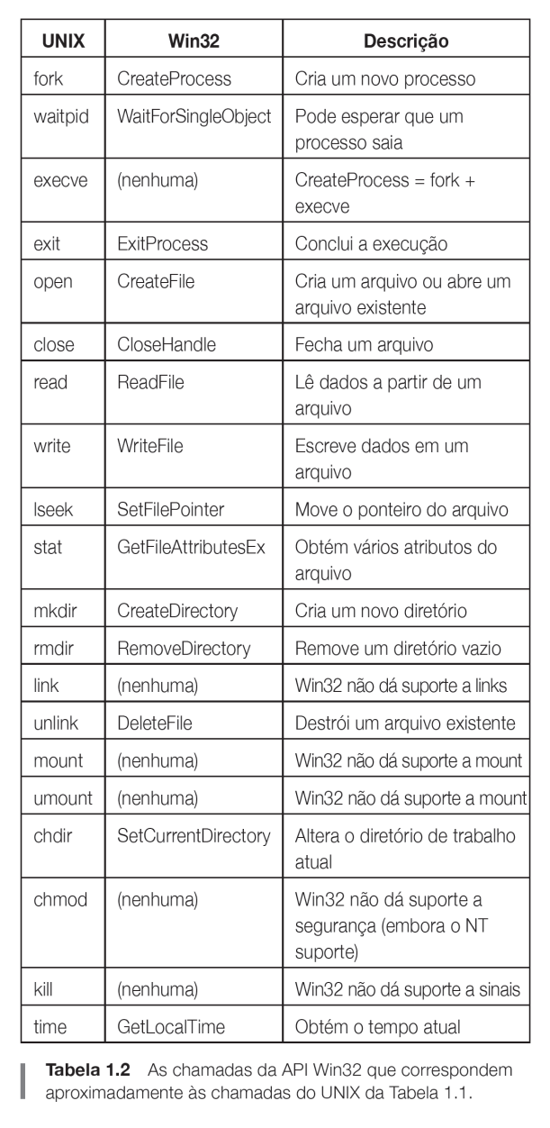
Correspondência de Chamadas
Algumas chamadas a API Win32 correspondentes ao UNIX.
No Windows não há hierarquia de processo (pai e filho).
Criador e criatura são iguais.

Slide 69
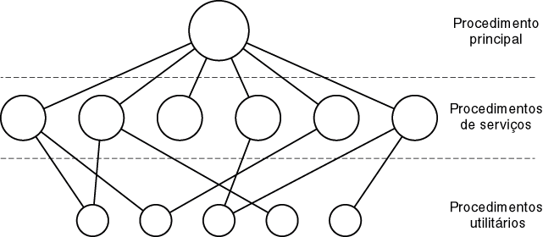
Estrutura de SOs (1)
(1.7 do livro texto)
Sistemas monolíticos: o SO inteiro é um único programa no modo núcleo.
Eles tem um mínimo de estrutura:
  Programa invoca serviço;
  Conjunto de rotinas de serviço executam as chamadas de sistema;
  Conjunto de rotinas utilitárias auxiliam as rotinas de serviço;
Notes:
69

Slide 70
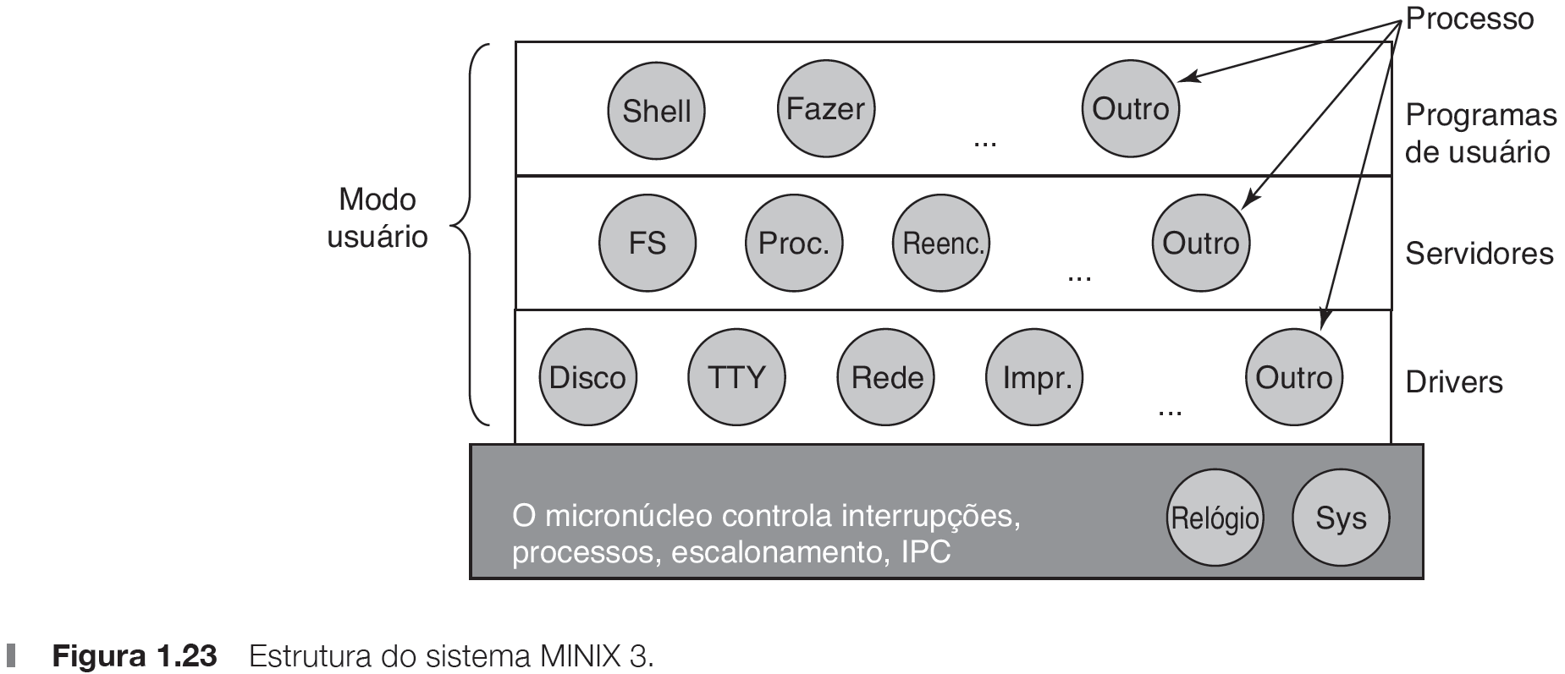
Estrutura de SOs (2)
Micronúcleo: Tentar manter o mínimo de código no núcleo.
Pesquisa: aproximadamente dez erros/1000 linhas de código. Se o SO tem 5.000.000 linhas…50 mil erros…

Slide 71
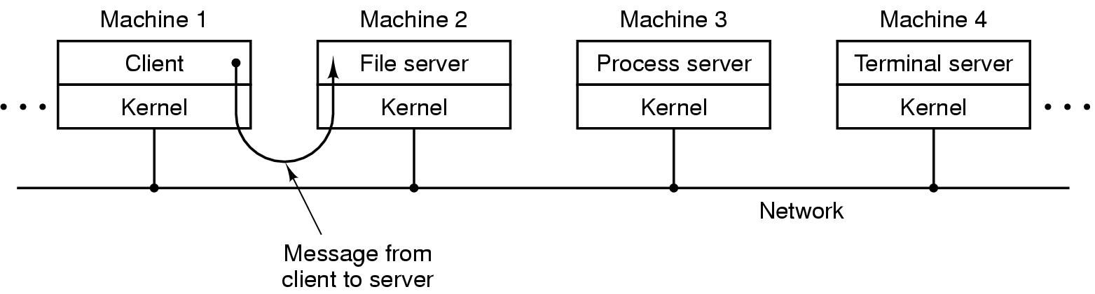
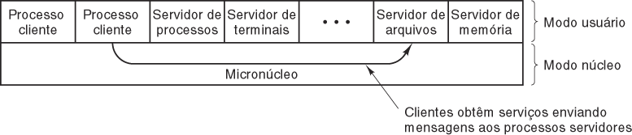
Estrutura de SOs (3)
Modelo Cliente-Servidor : variação do micro-núcleo, manter serviços críticos no modo núcleo e manter a comunicação com outros processos através de mensagens.
Clientes e servidores podem estar em computadores diferentes. O Cliente nem precisa saber se requisição foi tratada localmente ou se enviada pela rede.

Slide 72
Máquinas Virtuais
Tradicionalmente, muitas companhias executavam serviços (correio, web, ftp e outros) em computadores separados, com SOs diferentes. Com a virtualização, podem executar os serviços em uma mesma máquina sem que uma falha afete o resto do sistema.
Virtualização é popular para hospedagem de páginas: o cliente aluga uma máquina virtual por uma fração do custo de um servidor dedicado; no fundo a mesma máquina física suporta várias máquinas virtuais.
Termo Hipervisor é um monitor de máquina virtual.

Slide 73
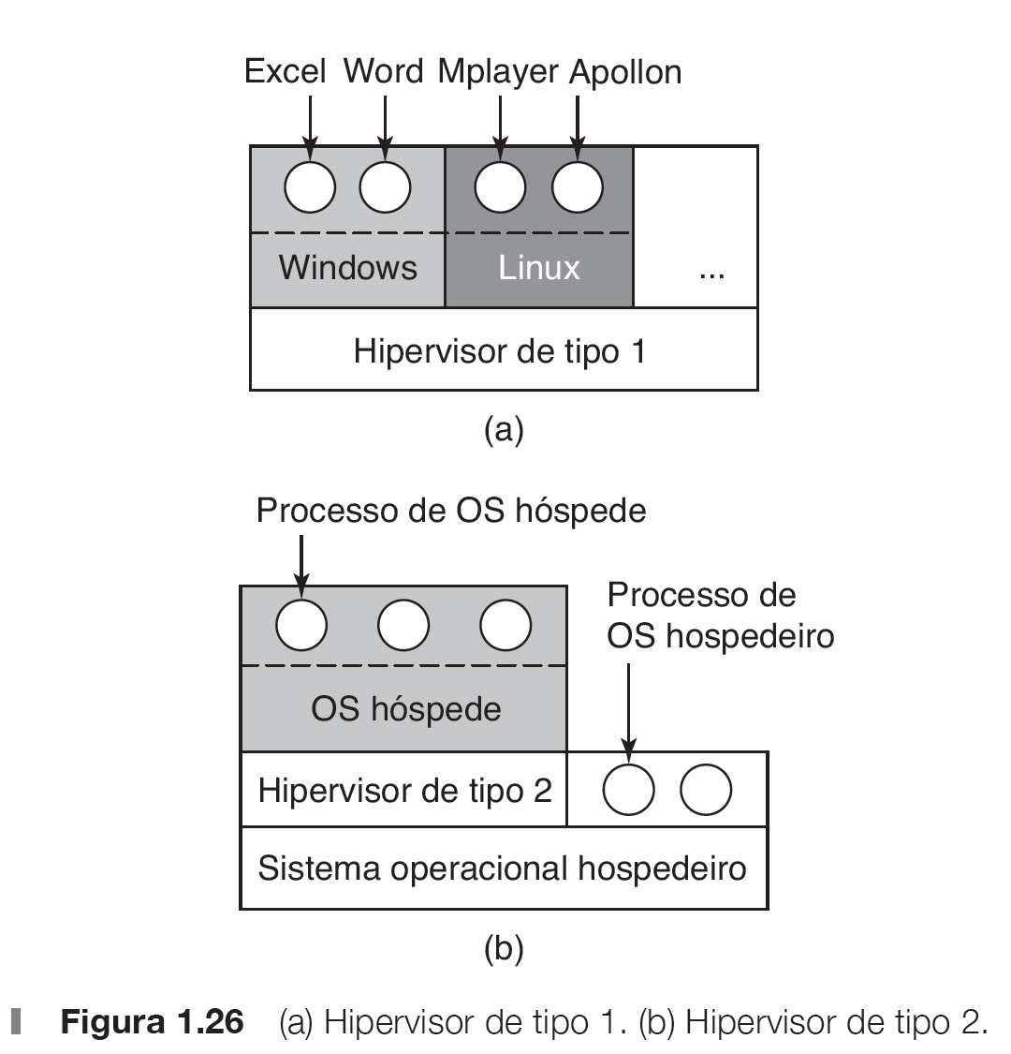
Máquinas Virtuais
Hipervisor do tipo 1: executado diretamente no hardware
VMWare é um Hipervisor de tipo 2: executado como aplicativo na camada superior de um SO hospedeiro.

Slide 74
Computação em Nuvem (1)
O termo indica um tipo de Computação que distribui a computação, armazenamento e aplicativos como serviço por uma rede. Extensão da virtualização que é a base de sua funcionalidade.
Ex: EC2 (Elastic Compute Cloud) da Amazon => milhares de servidores, milhões de VMs e petabytes de armazenamento. Usuários pagam por mês.
Tipos de nuvem:
Pública: disponível para qualquer usuário pagante;
Privada: operada por empresa para uso próprio;
Híbrida: inclui componentes públicos e privados;

Slide 75
Computação em Nuvem (2)
Tipo de nuvens:
SaaS – Sw as a Service: um ou mais aplicativos disponíveis pela Internet;
Paas – Platform as a Service: pilha de software para uso de aplicativos pela Internet;
IaaS – Infrastructure as a Service: servidores ou armazenamento disponíveis pela Internet.
Uma nuvem pública fornecendo o IaaS

Slide 76
C versus Java
Tanenbaum: Ambas são linguagens imperativas com tipos de dados, variáveis e comandos de controle.
Ponteiros explícitos não existem em JAVA. Em C a memória deve ser explicitamente alocada e liberada e permite-se controle total sobre a memória.
Quando há uma interrupção, o SO deve executar ações imediatamente e a entrada de um coletor de lixo pode ser intolerável. Windows e Linux foram feitos em C.
Silberschatz: JAVA conta com recursos de segurança de tipo para proteger a memória => desejável em dispositivos de hw pequenos que não tenham recursos de hw para proteção à memória.

Slide 77
Unidades Métricas
A seguinte convenção será adotada:
Para tamanho de memória:
1KB=2¹⁰ (não 10³)
(Idem MB, GB...)
Para velocidade de comunicação:
1Kbps= 10³ bits por segundo
(Idem para Mbps, Gbps...)

Slide 78
Cenas dos próximos capítulos…
Capítulo 1 – Introdução
Capítulo 2 – Processos e Threads
Capítulo 3 – Gerenciamento de Memória
Capítulo 4 – Sistemas de Arquivos
Capítulo 5 – Entrada/Saída
Capítulo 8 - Sistemas com Múltiplos Processadores
Capítulo 9 – Segurança

